Slide 1
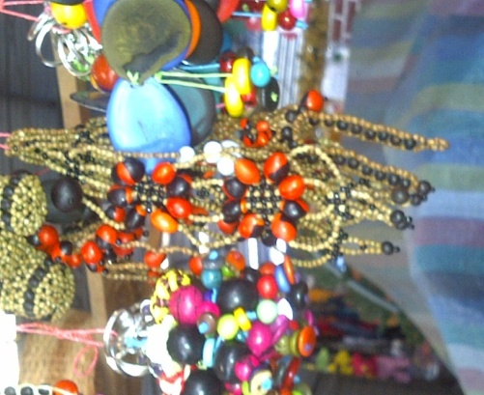
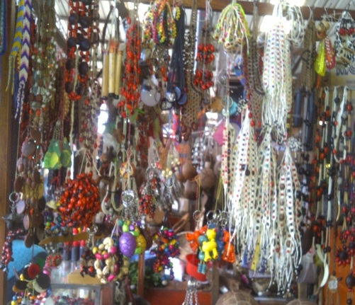
EJARI
EMPRESA DE JOVENES Artesanos INTILLACTA
Elaboramos: manillas, collares ,llaveros ,aretes,ctr.
Estos diseños son hechos por los mismos estudiantes.
‘‘LAS Bellas ARTESANIAS DE LA AMAZONIA’’
Tena – napo - ecuador

